Slide 1
$ claude
Multi Agent + Sub Agent 설치 및 세팅 가이드
개발팀 온보딩 · 처음 쓰는 분도 그대로 따라 하면 완료됩니다
소요 시간 약 20~30분 · 명령어는 모두 복사해서 붙여넣으면 됩니다
01
설치
02
실행·로그인
03
IntelliJ 연동
04
환경설정
05
설정 확인
06
테스트

Slide 2

사전 준비 – 공통 도구
이미 설치가 되었다면, 따로 설치할 필요 없다.
아래 도구가 없으면 대부분 명확한 에러와 함께 멈춘다
도구
용도
Windows (PowerShell)
macOS (zsh)
winget
Windows 용 CLI 기반 패키지 관리
Winget 이 실행이 안되는경우에만 설치 진행
Install-Module -Name Microsoft.WinGet.Client -Force -Repository PSGalleryRepair-WinGetPackageManager
해당 사항 없음
Node.js 22+
Claude Code의 CLI 를 실행 하기 위해서는 NodeJS 가 필수 입니다.
winget install OpenJS.NodeJS.LTS
brew install node
git
대상 repo 작업 + 산출물 관리
winget install Git.Git
brew install git
Python 3
워커 / 도구 실행 + 스크립트
winget install Python.Python.3.12
brew install python@3.12
jq
gemini (agy)의 json 응답 파싱
(gemini(agy) 사용 안하는 경우 설치 불필요)
winget install jqlang.jq
brew install jq
Go 1.22+
MAT 빌드 및 실행
(mac) MAT를 직접 설치시, go 설치 불필요
winget install GoLang.Go
brew install go
설치 후 실행 하기 위해서는 열려있는 모든 터미널을 반드시 닫았다 열어야 합니다. ※환경변수 적용

Slide 3



AI 워커 – CLI 설치
Antigraviy 는 필수 사항 입니다.
Codex 와 Cursor는 필수 사항이 아닙니다.
PowerShell
Antigravity (agy)
irm https://antigravity.google/cli/install.ps1 | iex
Gemini 백엔드를 쓰는 워커. 강점은 대용량 문서·이미지·멀티모달 처리 및 넓은 컨텍스트에 유리
agy → OAuth 로그인. 무료=주간쿼터.
curl -fsSL https://antigravity.google/cli/install.sh | bash
Linux / WSL
PowerShell
Codex CLI
irm https://chatgpt.com/codex/install.ps1 | iex
GPT 계열 코딩 워커. 보조 구현·테스트 작성·이미지 생성 등에 활용. 정상 경로는 MCP를 통해 붙고, ChatGPT 유료 구독 또는 OPENAI_API_KEY(종량과금) 중 하나로 인증
PowerShell 인스톨 실패시
iirm https://chatgpt.com/codex/install.ps1 -OutFile "$env:TEMP\codex-install.ps1"
powershell -ExecutionPolicy Bypass -File "$env:TEMP\codex-install.ps1"
curl -fsSL https://chatgpt.com/codex/install.sh | sh
Linux / WSL
PowerShell
Cursor CLI
irm 'https://cursor.com/install?win32=true' | iex
가장 큰 특징은 모델을 골라서 실행할 수 있다는 점. "cursor로 gemini", "cursor로 gpt-5.5"처럼 원하는 모델을 지정해 기획·분석·리뷰를 시킬 수 있어 유연함
curl https://cursor.com/install -fsS | bash
Linux / WSL
Notes:
shell 에 복붙 할 것. Win, mac도 모를 수 있으니

Slide 4
$ claude
클로드 설치 및 세팅 가이드
개발팀 온보딩 · 처음 쓰는 분도 그대로 따라 하면 완료됩니다
소요 시간 약 20~30분 · 명령어는 모두 복사해서 붙여넣으면 됩니다
01
설치
02
실행·로그인
03
IntelliJ 연동
04
환경설정
05
설정 확인
06
테스트

Slide 5


시작하기 전에
터미널 여는 방법부터 확인하세요
이 가이드의 모든 명령어는 “터미널”이라는 검은 입력 창에 입력합니다. 내 환경에 맞는 방법으로 터미널을 열어 두세요.
Windows
macOS
IntelliJ 안에서 (권장)
시작 메뉴에서 PowerShell 을 검색해 실행합니다.
또는
윈도우 키 + R → “powershell” 입력 → Enter
⌘ + Space 로 Spotlight를 열고 터미널 을 검색해 실행합니다.
IntelliJ 하단의 터미널 탭 을 클릭합니다.
단축키:
Alt + F12 (macOS: ⌥ + F12)
프로젝트 폴더에서 바로 열려 편리합니다.
복사 · 붙여넣기만 하면 됩니다
가이드의 명령어를 드래그해 복사(Ctrl+C)한 뒤 터미널에 붙여넣고 Enter를 누르세요. 붙여넣기: Windows PowerShell은 마우스 우클릭 또는 Ctrl+V, macOS는 ⌘+V 입니다.

Slide 6





전체 흐름
여섯 단계만 따라 하면 끝납니다
각 단계마다 “어떻게 하는지”와 “어떤 화면이 나오면 성공인지”를 함께 안내합니다.
01
02
03
설치
실행 · 로그인
IntelliJ 연동
터미널에 설치 명령어를
붙여넣고 Enter
claude 입력 → 화면에서 1번
선택 → 브라우저에서 로그인
플러그인 설치 후
Claude 아이콘으로 실행 확인
04
05
06
환경설정
설정 확인
테스트
세팅 파일 압축 해제 후
프롬프트 한 줄 입력하면 자동 진행
에이전트 목록이 표로
출력되는지 확인
분석 프롬프트를 입력해
동작을 최종 확인

Slide 7

1
STEP 1
Claude Code 설치
내 환경에 맞는 카드 하나를 골라, 명령어를 통째로 복사해 터미널에 붙여넣고 Enter를 누르세요.
macOS · Linux · WSL
Windows PowerShell
Windows CMD
Mac이나 Linux를 쓴다면 이 명령어
Windows라면 이 명령어 (권장)
명령 프롬프트(cmd)를 쓸 때만
$ curl -fsSL https://claude.ai/install.sh | bash
PS> irm https://claude.ai/install.ps1 | iex
> curl -fsSL https://claude.ai/install.cmd -o install.cmd && install.cmd && del install.cmd
설치가 끝나면 터미널을 완전히 닫았다가 새로 연 뒤 claude --version 을 입력해 보세요. 버전 번호(예: 2.1.207)가 나오면 성공입니다. “명령을 찾을 수 없음”이 나오면 터미널을 다시 열어 재시도하세요.

Slide 8
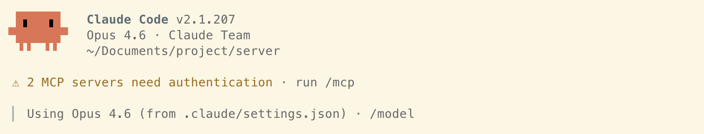
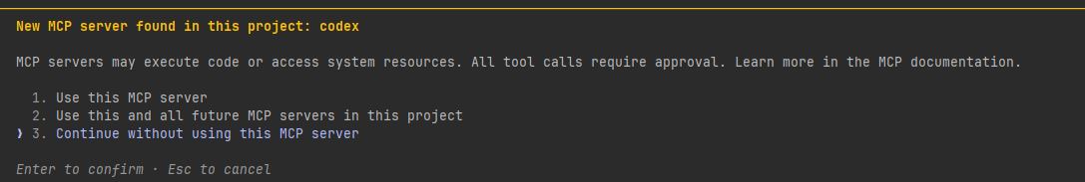
2
STEP 2
Claude Code 실행하기
설치가 끝났다면 이제 실행해 봅니다. 터미널에 딱 한 단어만 입력하면 됩니다.
1
프로젝트 폴더로 이동
실행하면 이런 화면이 나옵니다
IntelliJ 하단 터미널을 쓰면 이미 프로젝트
폴더라서 이 단계는 건너뛰어도 됩니다.
일반 터미널이라면 cd 폴더경로 로 이동하세요.
터미널에 claude 를 입력한 모습
2
claude 입력 후 Enter
Enter를 누르면 잠시 후 환영 화면이 표시됩니다
소문자로 claude 라고만 입력하면 됩니다.
3
잠시 기다리기
몇 초 뒤 오른쪽과 같은 환영 화면이 나타나고,
처음 실행이라면 로그인 화면으로 이어집니다.
4
Codex 설정 프롬프트
해당 가이드에서는 Codex 를 사용하지 않기때문에
3번을 선택 하시면됩니다.
Claude Code 로고 배너와 버전 정보가 보이면 정상 실행된 것입니다. 종료하고 싶을 땐 /exit 를 입력하거나 Ctrl+C를 두 번 누르면 됩니다.
화면의 버전 · 모델 표기는 시점에 따라 다를 수 있습니다. 처음 실행이라면 곧바로 로그인 선택 화면이 이어집니다 → 다음 페이지에서 계속

Slide 9
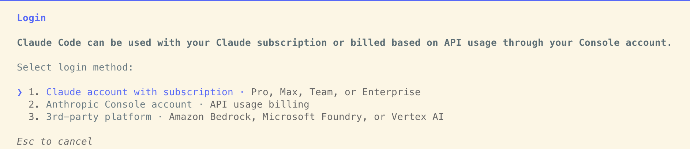
2
STEP 2
로그인 화면 — 1번을 선택하세요
처음 실행하면 자동으로 나타나는 화면입니다. 마우스는 쓰지 않고 키보드로만 조작합니다.
1
화면 확인
2
키보드 ↑ ↓ 로 이동
3
Enter 로 선택
“Select login method” 라는 선택 화면이 보입니다. 세 가지 로그인 방법 중 하나를 고르는 단계입니다.
방향키로 항목을 이동할 수 있습니다. ❯ 표시가 1번에 있는지 확인하세요. (기본으로 1번에 있습니다)
1. Claude account with subscription 에서 Enter를 누릅니다. 우리 팀은 항상 1번만 사용합니다.

Slide 10
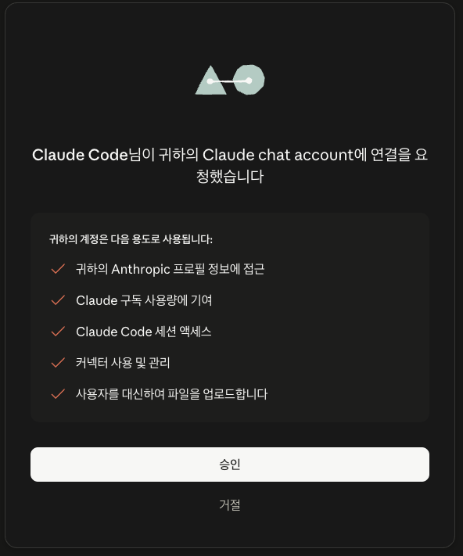
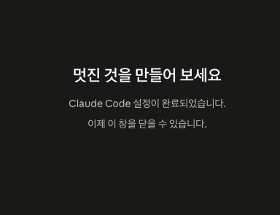
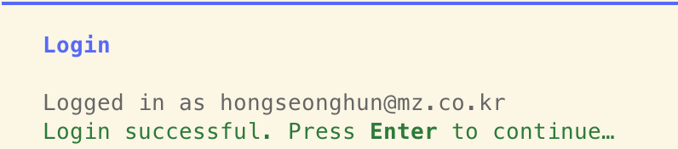
2
STEP 2
브라우저에서 로그인 완료하기
1번을 선택하면 브라우저가 자동으로 열립니다. 실제 화면과 함께 순서대로 진행해 보세요.
1
브라우저에서 [승인] 클릭
2
완료 화면이 뜨면 창 닫기
3
터미널로 돌아와 Enter
연결 요청 화면이 뜨면 팀 계정으로
로그인한 뒤 승인 버튼을 누릅니다.
“Claude Code 설정이 완료되었습니다”
가 보이면 브라우저는 닫아도 됩니다.
Logged in as 회사계정 · Login
successful 확인 후 Enter를 누릅니다.
한 번 로그인하면 자격 증명이 저장되어 다시 로그인할 필요가 없습니다. 다음부터는 claude 만 입력하면 바로 시작됩니다.
막히면? 브라우저가 안 열리면 터미널에 표시된 URL을 (c 키로 복사해) 주소창에 붙여넣으세요. 잘못 선택했다면 Esc를 누른 뒤 /login 으로 언제든 다시 시작할 수 있습니다.

Slide 11
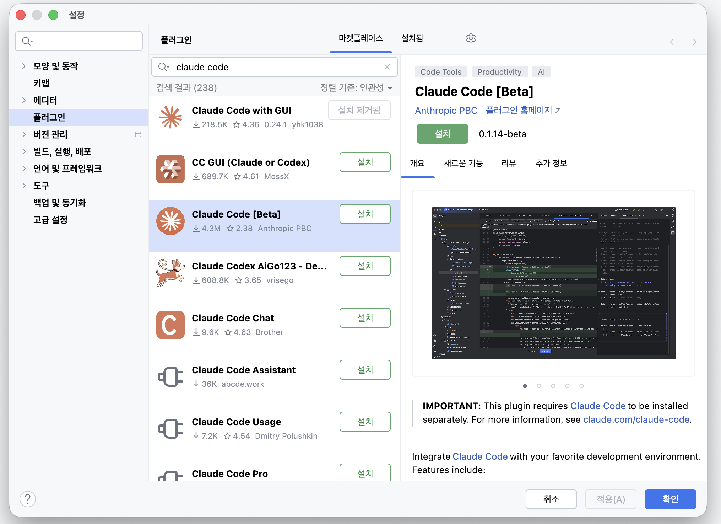
3
STEP 3
IntelliJ 연동 — 플러그인 설치
1
설정 창 열기
IntelliJ 메뉴에서 File → Settings
(macOS: IntelliJ IDEA → Settings)
2
Plugins 에서 검색
왼쪽 목록에서 “플러그인”을 누르고
검색창에 claude code 입력
3
설치 후 재시작
Anthropic PBC가 만든
Claude Code [Beta] 의 “설치”를
누르고 IDE를 재시작합니다.
비슷한 이름의 플러그인이 많습니다. 제작사가 Anthropic PBC 인 것을 설치하세요.

Slide 12
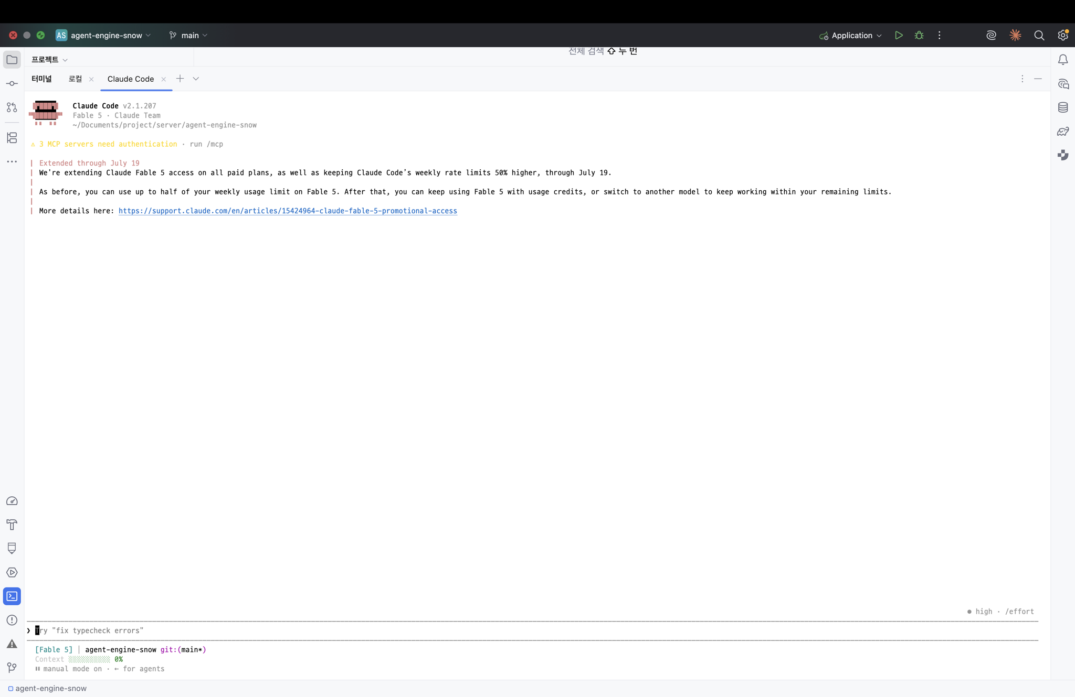
3
STEP 3
IntelliJ 연동 — 실행 확인
1
Claude 아이콘 클릭
재시작 후 IDE 화면 상단(우측)에
생긴 Claude 아이콘을 누릅니다.
2
터미널 탭 자동 실행
하단에 Claude Code 탭이 열리고
자동으로 실행됩니다. 앞에서
로그인했다면 바로 사용 가능합니다.
오른쪽처럼 Claude Code 배너와 입력창이 보이면 연동 완료입니다. 이후 작업은 모두 이 창에서 진행합니다.

Slide 13
$ claude
Multi-agent-starter (스타터) 설치
Multi-agent System 구성
개발팀 온보딩 · 처음 쓰는 분도 그대로 따라 하면 완료됩니다
소요 시간 약 20~30분 · 명령어는 모두 복사해서 붙여넣으면 됩니다
01
설치
02
실행·로그인
03
IntelliJ 연동
04
환경설정
05
설정 확인
06
테스트

Slide 14
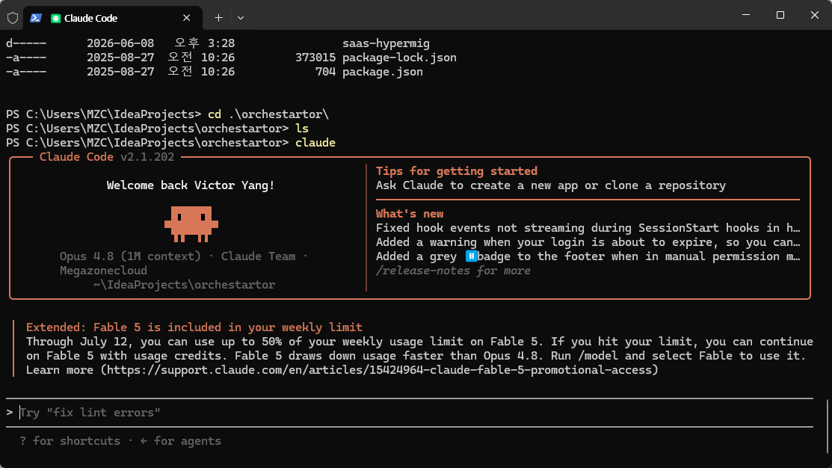
스타터 설치 – 플러그인 설치 ①②
① 설치할 디렉토리 생성
(스크린샷 – orchestrator)
② claude 시작
③ /plugins 입력
④ Marketplaces 선택
⑤ +Add Marketplace 선택
⑥ netwaif/multi-agent-starter 입력
⑦ multi-agent-starter 선택
⑧ Install for you, in this repo only 선택
⑨ /reload-plugins 입력
1
2

Slide 15
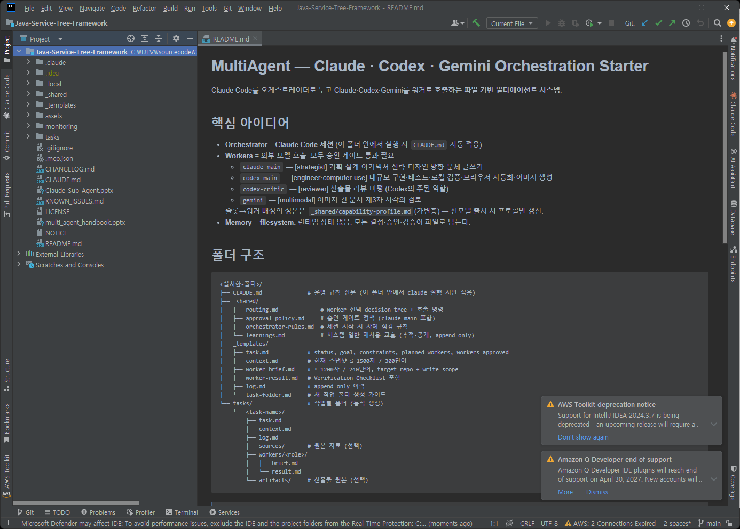
스타터 설치 – 플러그인 설치 ①②
14페이지 1번 마크에서 폴더를 만들고 작업하는것은. 예제를 위한것이고
실무에서는 다음과 같이
Root Project 를 하나 만들고
그 프로젝트에 다음의 코드를
푸쉬하고 , 풀 받으세요
그리고 로컬 피씨에 Git Pull 하세요
https://github.com/313DEVGRP/Java-Service-Tree-Framework

Slide 16
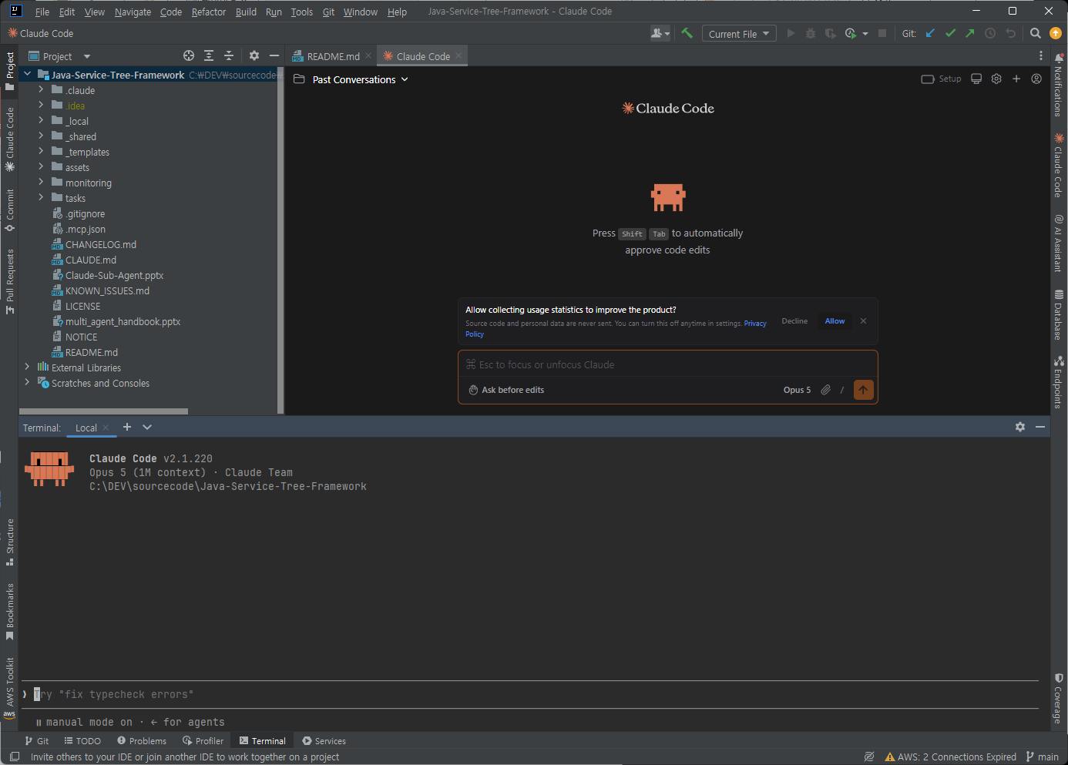
스타터 설치 – 플러그인 설치 ①②
14페이지 2번 마크는 파워쉘에서 하는 경우도 있는데, 인텔리제이 안에서 플러그인 ( Claude ) 를 설치하면
다음과 같은 화면을 볼 수 있다.
이 화면을 통해서 지속적으로 개발을 이어갈 것이다.
( No. 브라우저, No Desktop App )
아래쪽 터미널에서 “claude” 명령어를 실행하고 17페이지의 명령어를 수행하면 된다.
또한 클로드에 브라우저 스타일로 명령을 하는 방식은
우측 상단에 질의를 하면 된다.

Slide 17
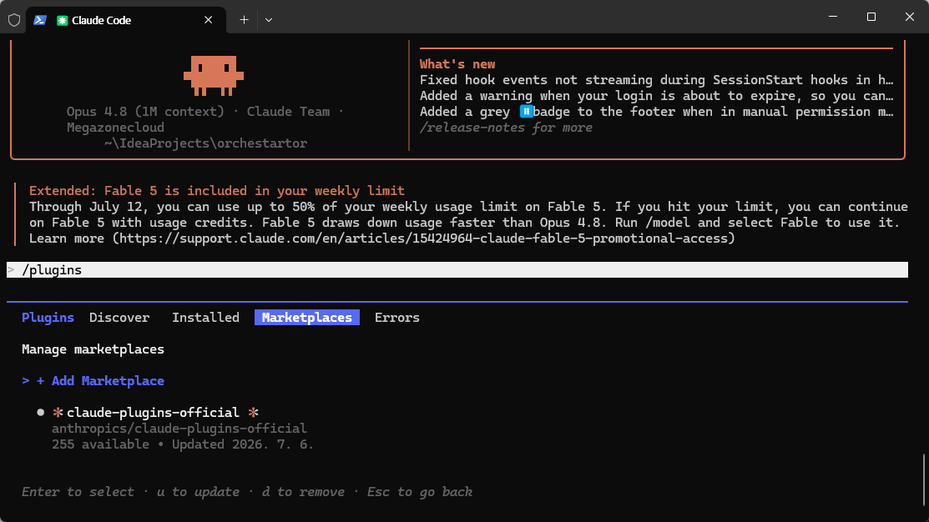
스타터 설치 – 플러그인 설치 ③④⑤
① 설치할 디렉토리 생성
(스크린샷 – orchestrator)
② claude 시작
③ /plugins 입력
④ Marketplaces 선택
⑤ +Add Marketplace 선택
⑥ netwaif/multi-agent-starter 입력
⑦ multi-agent-starter 선택
⑧ Install for you, in this repo only 선택
⑨ /reload-plugins 입력
3
4
5

Slide 18
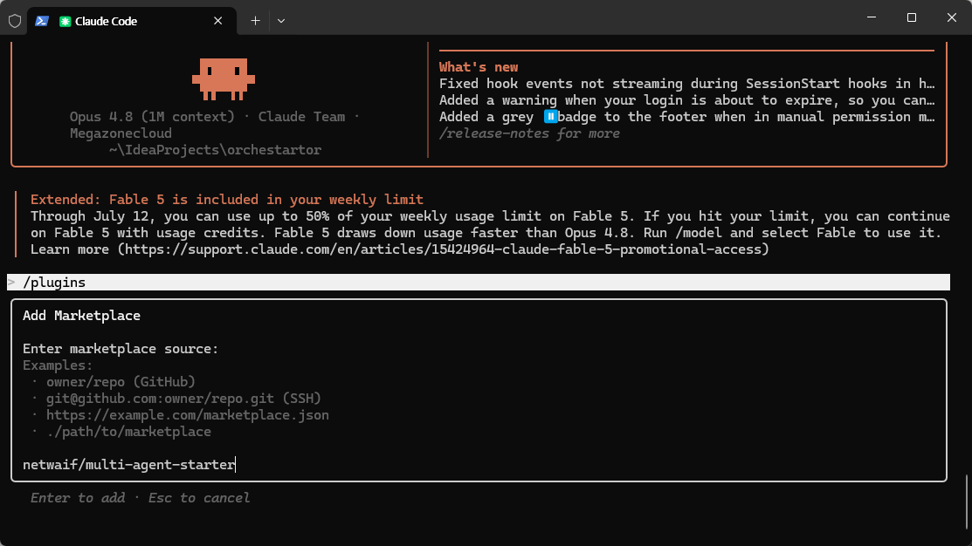
스타터 설치 – 플러그인 설치 ⑥
① 설치할 디렉토리 생성
(스크린샷 – orchestrator)
② claude 시작
③ /plugins 입력
④ Marketplaces 선택
⑤ +Add Marketplace 선택
⑥ netwaif/multi-agent-starter 입력
⑦ multi-agent-starter 선택
⑧ Install for you, in this repo only 선택
⑨ /reload-plugins 입력
6

Slide 19
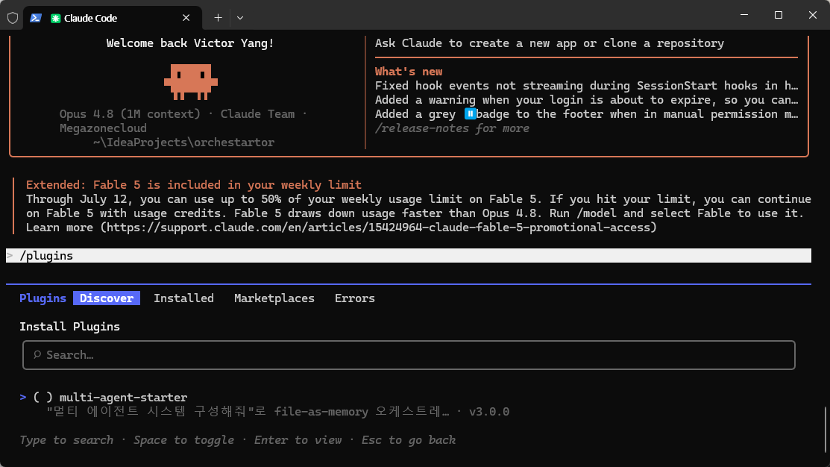
스타터 설치 – 플러그인 설치 ⑦
① 설치할 디렉토리 생성
(스크린샷 – orchestrator)
② claude 시작
③ /plugins 입력
④ Marketplaces 선택
⑤ +Add Marketplace 선택
⑥ netwaif/multi-agent-starter 입력
⑦ multi-agent-starter 선택
⑧ Install for you, in this repo only 선택
⑨ /reload-plugins 입력
7

Slide 20
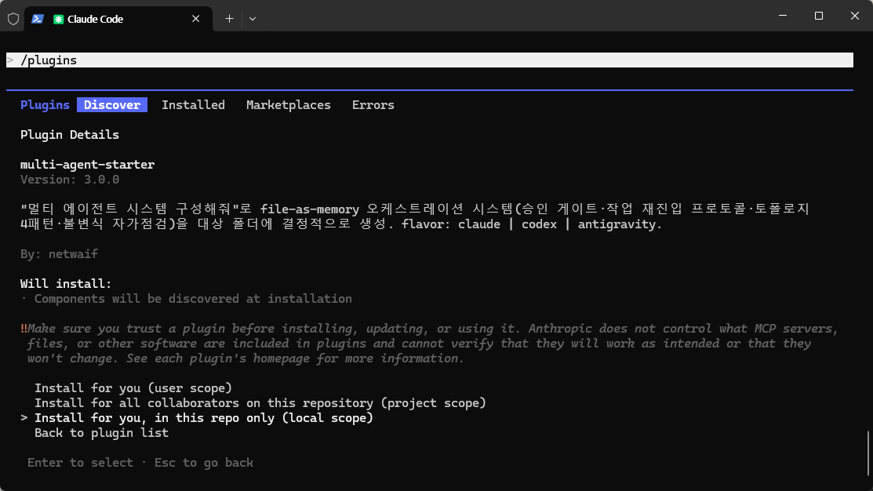
스타터 설치 – 플러그인 설치 ⑧
① 설치할 디렉토리 생성
(스크린샷 – orchestrator)
② claude 시작
③ /plugins 입력
④ Marketplaces 선택
⑤ +Add Marketplace 선택
⑥ netwaif/multi-agent-starter 입력
⑦ multi-agent-starter 선택
⑧ Install for you, in this repo only 선택
⑨ /reload-plugins 입력
8

Slide 21
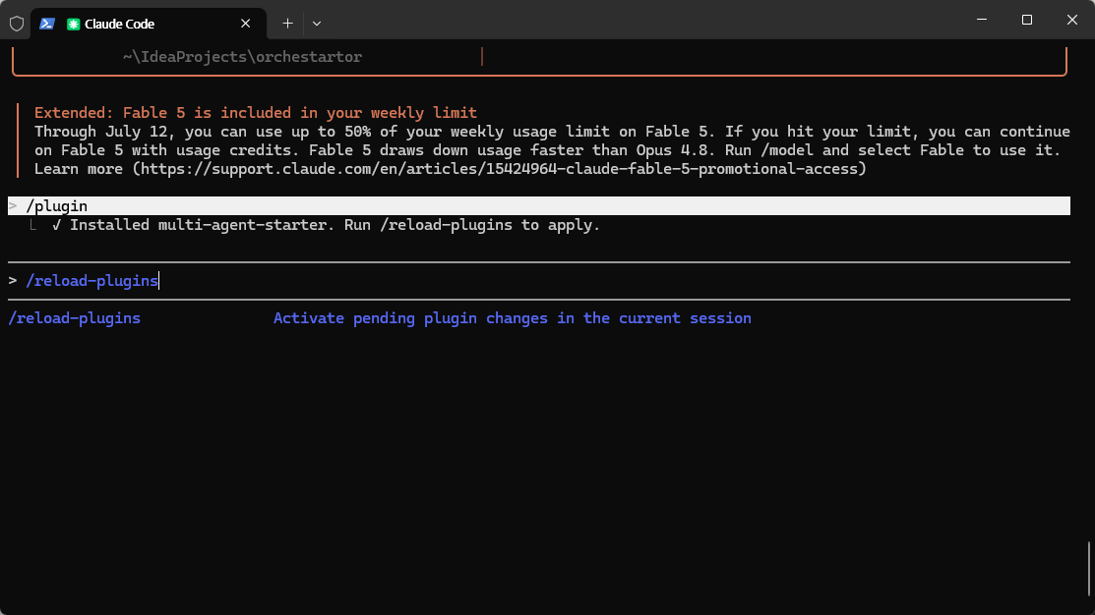
스타터 설치 – 플러그인 설치 ⑨
① 설치할 디렉토리 생성
(스크린샷 – orchestrator)
② claude 시작
③ /plugins 입력
④ Marketplaces 선택
⑤ +Add Marketplace 선택
⑥ netwaif/multi-agent-starter 입력
⑦ multi-agent-starter 선택
⑧ Install for you, in this repo only 선택
⑨ /reload-plugins 입력
9

Slide 22
$ claude
Multi-agent-starter (스타터) 설치
Multi-agent System 구성
개발팀 온보딩 · 처음 쓰는 분도 그대로 따라 하면 완료됩니다
소요 시간 약 20~30분 · 명령어는 모두 복사해서 붙여넣으면 됩니다
01
설치
02
실행·로그인
03
IntelliJ 연동
04
환경설정
05
설정 확인
06
테스트

Slide 23
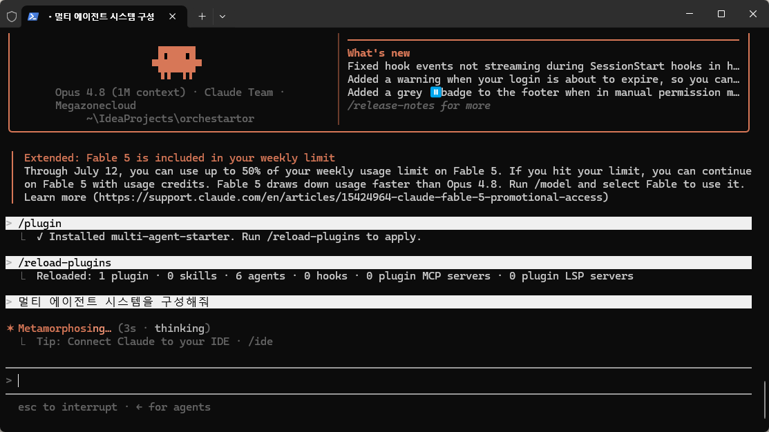
스타터 설치 – 멀티 에이전트 시스템 구성 ①
① “멀티 에이전트 시스템 구성해줘” 입력
② Flavor 선택 – “claude”
③ 설치 경로 선택 – “현재 작업 폴더”
④ Flavor , 설치경로 제출 (submit)
⑤ (Python 없는 경우) 설치 진행
⑥ 생성기 실행 및 확인
⑦ 디렉토리에 스타터 설치 확인
⑧ (선택) 사용법 확인
1
flavor: claude (claude-main·codex-main·codex-critic·gemini) / codex / antigravity · 생성 직후 validate.py가 불변식 PASS/FAIL 검증 → PASS 확인 후 사용

Slide 24
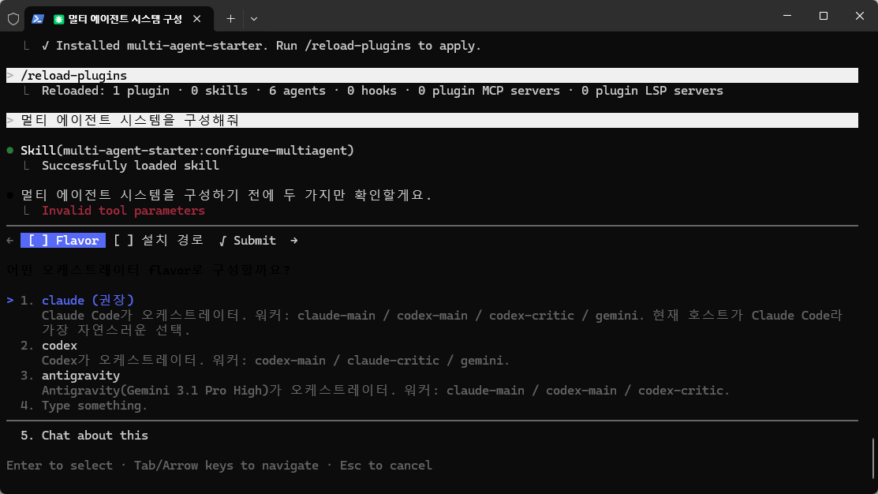
스타터 설치 – 멀티 에이전트 시스템 구성 ②
① “멀티 에이전트 시스템 구성해줘” 입력
② Flavor 선택 – “claude”
③ 설치 경로 선택 – “현재 작업 폴더”
④ Flavor , 설치경로 제출 (submit)
⑤ (Python 없는 경우) 설치 진행
⑥ 생성기 실행 및 확인
⑦ 디렉토리에 스타터 설치 확인
⑧ (선택) 사용법 확인
2
flavor: claude (claude-main·codex-main·codex-critic·gemini) / codex / antigravity · 생성 직후 validate.py가 불변식 PASS/FAIL 검증 → PASS 확인 후 사용

Slide 25
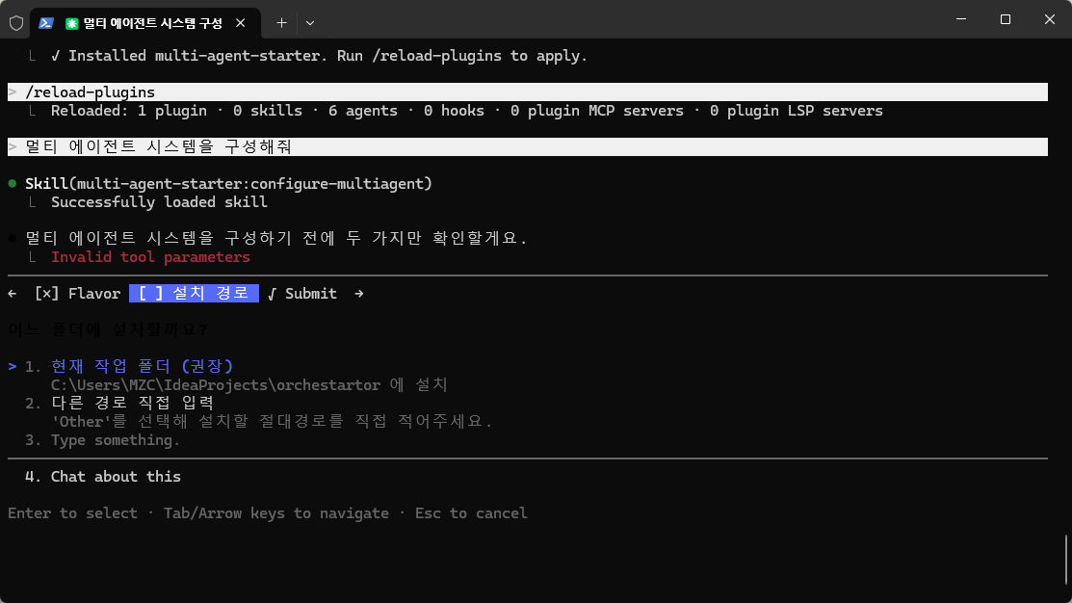
스타터 설치 – 멀티 에이전트 시스템 구성 ③
① “멀티 에이전트 시스템 구성해줘” 입력
② Flavor 선택 – “claude”
③ 설치 경로 선택 – “현재 작업 폴더”
④ Flavor , 설치경로 제출 (submit)
⑤ (Python 없는 경우) 설치 진행
⑥ 생성기 실행 및 확인
⑦ 디렉토리에 스타터 설치 확인
⑧ (선택) 사용법 확인
3
flavor: claude (claude-main·codex-main·codex-critic·gemini) / codex / antigravity · 생성 직후 validate.py가 불변식 PASS/FAIL 검증 → PASS 확인 후 사용

Slide 26
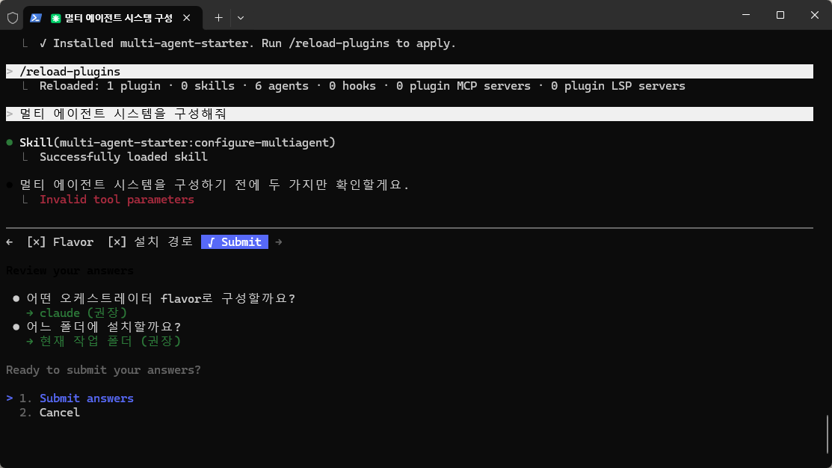
스타터 설치 – 멀티 에이전트 시스템 구성 ④
① “멀티 에이전트 시스템 구성해줘” 입력
② Flavor 선택 – “claude”
③ 설치 경로 선택 – “현재 작업 폴더”
④ Flavor , 설치경로 제출 (submit)
⑤ (Python 없는 경우) 설치 진행
⑥ 생성기 실행 및 확인
⑦ 디렉토리에 스타터 설치 확인
⑧ (선택) 사용법 확인
4
flavor: claude (claude-main·codex-main·codex-critic·gemini) / codex / antigravity · 생성 직후 validate.py가 불변식 PASS/FAIL 검증 → PASS 확인 후 사용

Slide 27
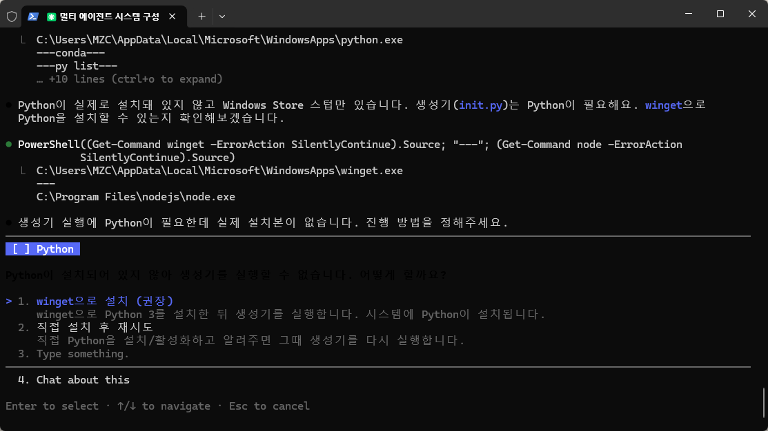
스타터 설치 – 멀티 에이전트 시스템 구성 ⑤
① “멀티 에이전트 시스템 구성해줘” 입력
② Flavor 선택 – “claude”
③ 설치 경로 선택 – “현재 작업 폴더”
④ Flavor , 설치경로 제출 (submit)
⑤ (Python 없는 경우) 설치 진행
⑥ 생성기 실행 및 확인
⑦ 디렉토리에 스타터 설치 확인
⑧ (선택) 사용법 확인
5
flavor: claude (claude-main·codex-main·codex-critic·gemini) / codex / antigravity · 생성 직후 validate.py가 불변식 PASS/FAIL 검증 → PASS 확인 후 사용

Slide 28
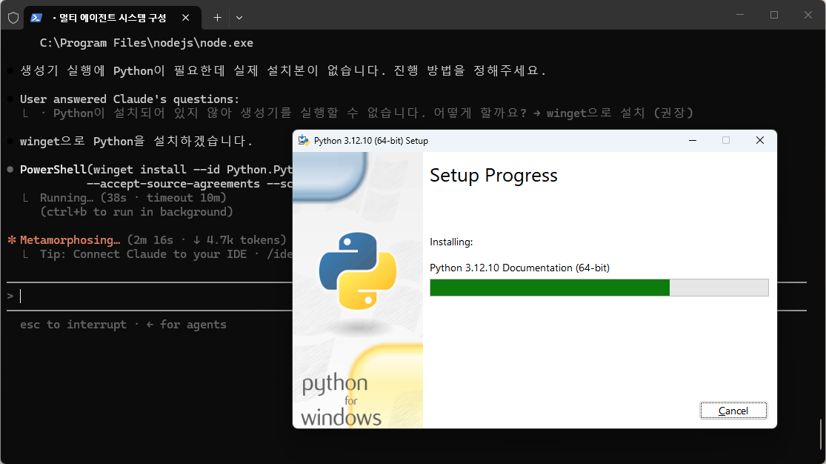
스타터 설치 – 멀티 에이전트 시스템 구성 ⑤
① “멀티 에이전트 시스템 구성해줘” 입력
② Flavor 선택 – “claude”
③ 설치 경로 선택 – “현재 작업 폴더”
④ Flavor , 설치경로 제출 (submit)
⑤ (Python 없는 경우) 설치 진행
⑥ 생성기 실행 및 확인
⑦ 디렉토리에 스타터 설치 확인
⑧ (선택) 사용법 확인
5
flavor: claude (claude-main·codex-main·codex-critic·gemini) / codex / antigravity · 생성 직후 validate.py가 불변식 PASS/FAIL 검증 → PASS 확인 후 사용

Slide 29
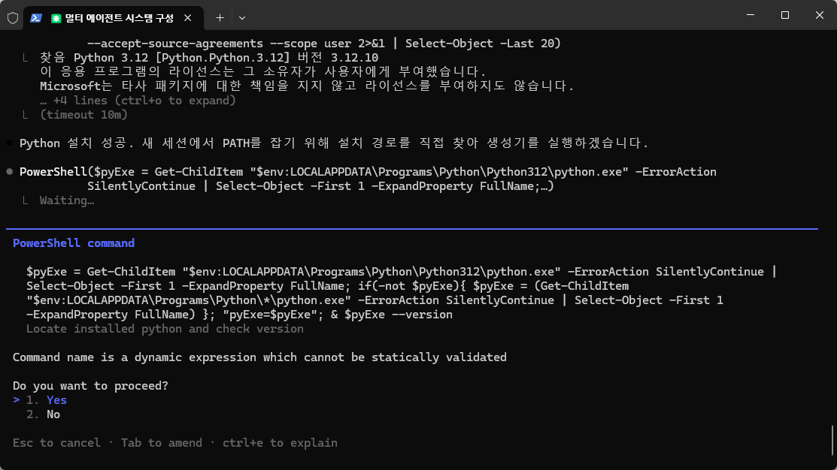
스타터 설치 – 멀티 에이전트 시스템 구성 ⑥
① “멀티 에이전트 시스템 구성해줘” 입력
② Flavor 선택 – “claude”
③ 설치 경로 선택 – “현재 작업 폴더”
④ Flavor , 설치경로 제출 (submit)
⑤ (Python 없는 경우) 설치 진행
⑥ 생성기 실행 및 확인
⑦ 디렉토리에 스타터 설치 확인
⑧ (선택) 사용법 확인
6
flavor: claude (claude-main·codex-main·codex-critic·gemini) / codex / antigravity · 생성 직후 validate.py가 불변식 PASS/FAIL 검증 → PASS 확인 후 사용

Slide 30
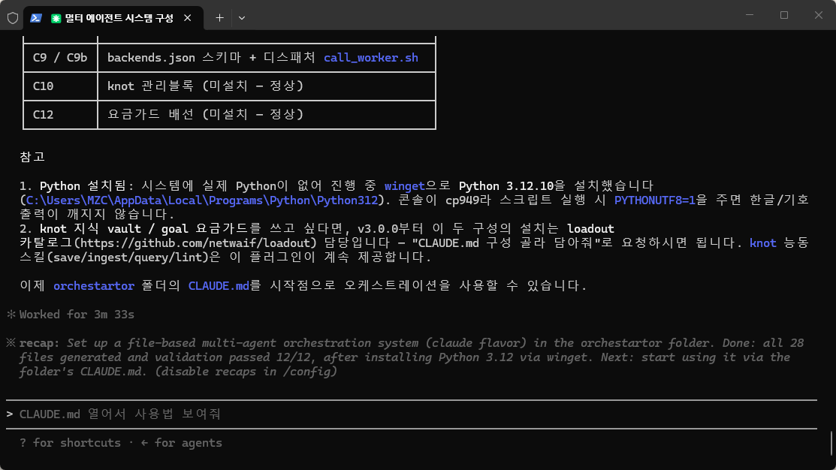
스타터 설치 – 멀티 에이전트 시스템 구성 ⑥
① “멀티 에이전트 시스템 구성해줘” 입력
② Flavor 선택 – “claude”
③ 설치 경로 선택 – “현재 작업 폴더”
④ Flavor , 설치경로 제출 (submit)
⑤ (Python 없는 경우) 설치 진행
⑥ 생성기 실행 및 확인
⑦ 디렉토리에 스타터 설치 확인
⑧ (선택) 사용법 확인
6
flavor: claude (claude-main·codex-main·codex-critic·gemini) / codex / antigravity · 생성 직후 validate.py가 불변식 PASS/FAIL 검증 → PASS 확인 후 사용

Slide 31
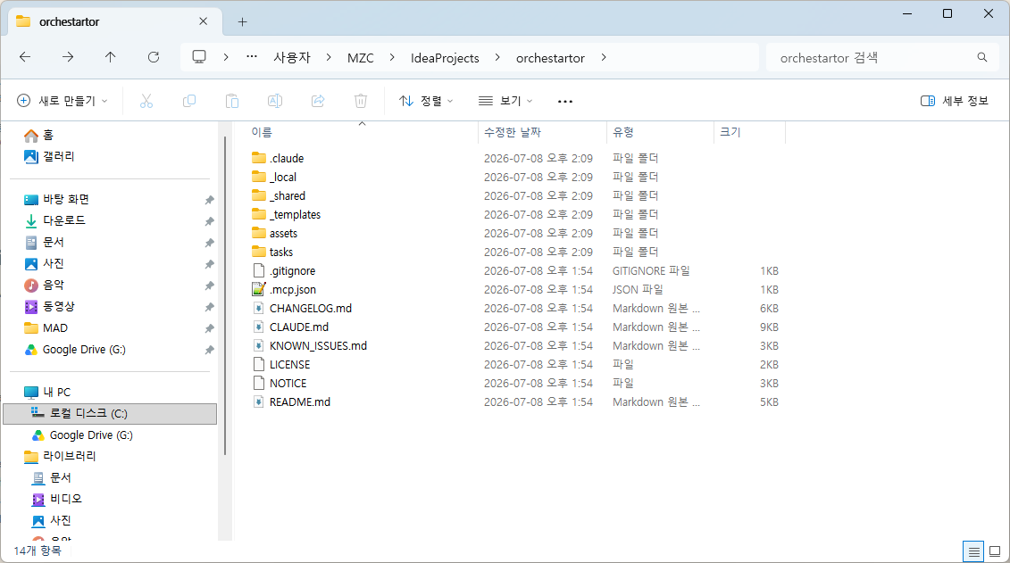
스타터 설치 – 멀티 에이전트 시스템 구성 ⑦
① “멀티 에이전트 시스템 구성해줘” 입력
② Flavor 선택 – “claude”
③ 설치 경로 선택 – “현재 작업 폴더”
④ Flavor , 설치경로 제출 (submit)
⑤ (Python 없는 경우) 설치 진행
⑥ 생성기 실행 및 확인
⑦ 디렉토리에 스타터 설치 확인
⑧ (선택) 사용법 확인
7
flavor: claude (claude-main·codex-main·codex-critic·gemini) / codex / antigravity · 생성 직후 validate.py가 불변식 PASS/FAIL 검증 → PASS 확인 후 사용

Slide 32
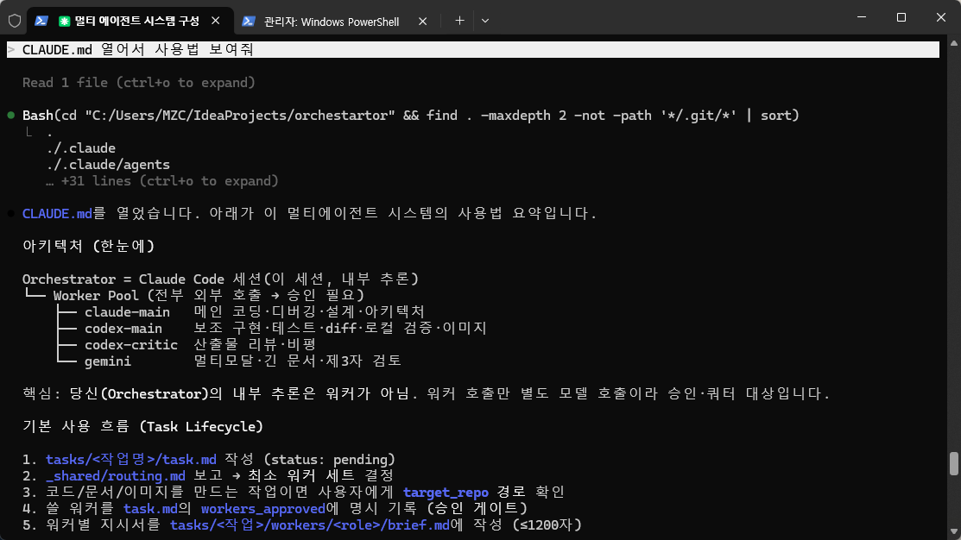
스타터 설치 – 멀티 에이전트 시스템 구성 ⑧
① “멀티 에이전트 시스템 구성해줘” 입력
② Flavor 선택 – “claude”
③ 설치 경로 선택 – “현재 작업 폴더”
④ Flavor , 설치경로 제출 (submit)
⑤ (Python 없는 경우) 설치 진행
⑥ 생성기 실행 및 확인
⑦ 디렉토리에 스타터 설치 확인
⑧ (선택) 사용법 확인 (1, 2, 3)
8
flavor: claude (claude-main·codex-main·codex-critic·gemini) / codex / antigravity · 생성 직후 validate.py가 불변식 PASS/FAIL 검증 → PASS 확인 후 사용

Slide 33
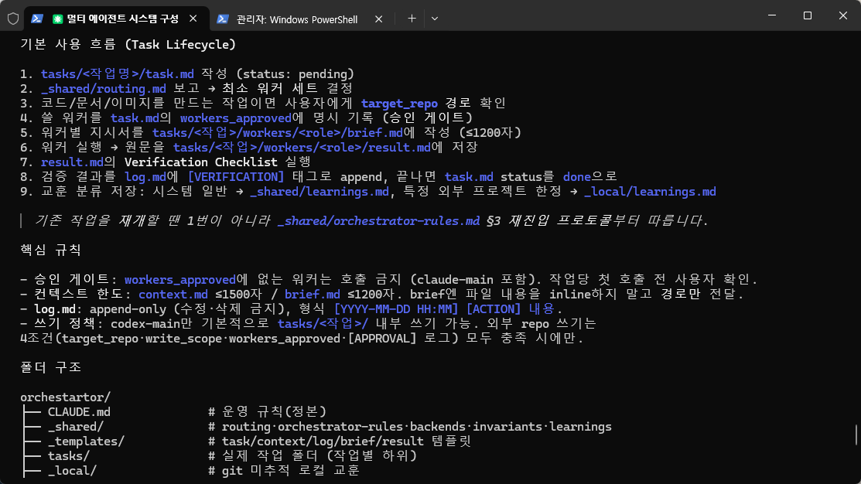
스타터 설치 – 멀티 에이전트 시스템 구성 ⑧
① “멀티 에이전트 시스템 구성해줘” 입력
② Flavor 선택 – “claude”
③ 설치 경로 선택 – “현재 작업 폴더”
④ Flavor , 설치경로 제출 (submit)
⑤ (Python 없는 경우) 설치 진행
⑥ 생성기 실행 및 확인
⑦ 디렉토리에 스타터 설치 확인
⑧ (선택) 사용법 확인 (1, 2, 3)
8
flavor: claude (claude-main·codex-main·codex-critic·gemini) / codex / antigravity · 생성 직후 validate.py가 불변식 PASS/FAIL 검증 → PASS 확인 후 사용

Slide 34
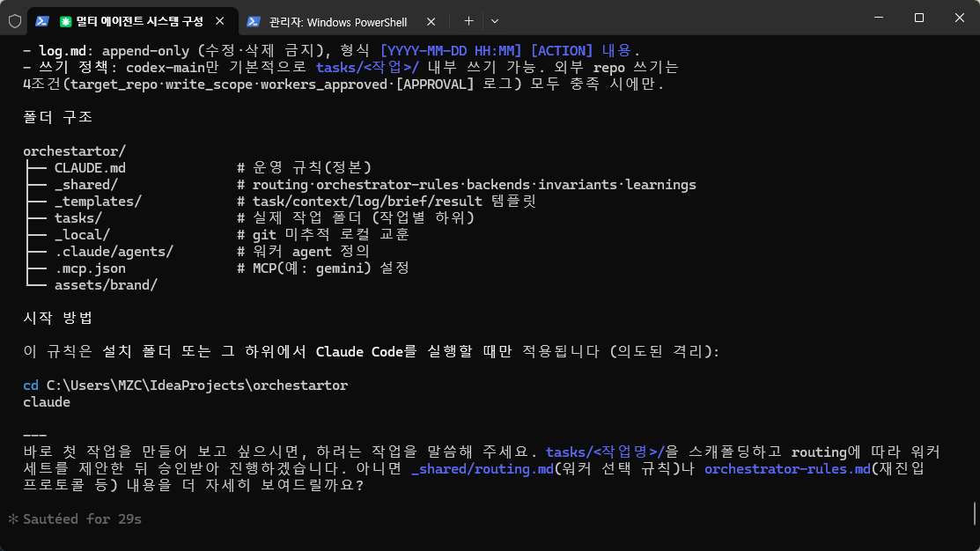
스타터 설치 – 멀티 에이전트 시스템 구성 ⑧
① “멀티 에이전트 시스템 구성해줘” 입력
② Flavor 선택 – “claude”
③ 설치 경로 선택 – “현재 작업 폴더”
④ Flavor , 설치경로 제출 (submit)
⑤ (Python 없는 경우) 설치 진행
⑥ 생성기 실행 및 확인
⑦ 디렉토리에 스타터 설치 확인
⑧ (선택) 사용법 확인 (1, 2, 3)
8
flavor: claude (claude-main·codex-main·codex-critic·gemini) / codex / antigravity · 생성 직후 validate.py가 불변식 PASS/FAIL 검증 → PASS 확인 후 사용

Slide 35
$ claude
TUI 모니터링 툴 설치
개발팀 온보딩 · 처음 쓰는 분도 그대로 따라 하면 완료됩니다
소요 시간 약 20~30분 · 명령어는 모두 복사해서 붙여넣으면 됩니다
01
설치
02
실행·로그인
03
IntelliJ 연동
04
환경설정
05
설정 확인
06
테스트

Slide 36
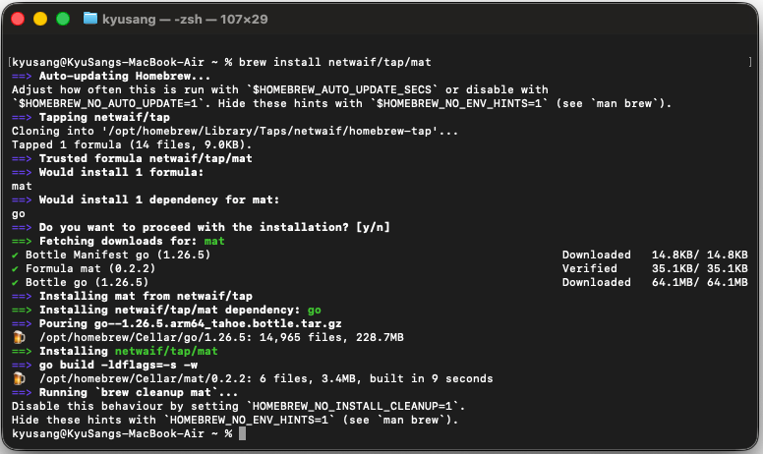
MAT(모니터링) 설치 (MAC) ①
① 명령어 실행 brew install netwaif/tab/mat
→ MAT(모니터링) 설치 및 실행 ⑤
(모니터링 할 디렉토리 설정)
→ MAT(모니터링) 설치 및 실행 ⑥
(mat 시작)
1
flavor: claude (claude-main·codex-main·codex-critic·gemini) / codex / antigravity · 생성 직후 validate.py가 불변식 PASS/FAIL 검증 → PASS 확인 후 사용

Slide 37
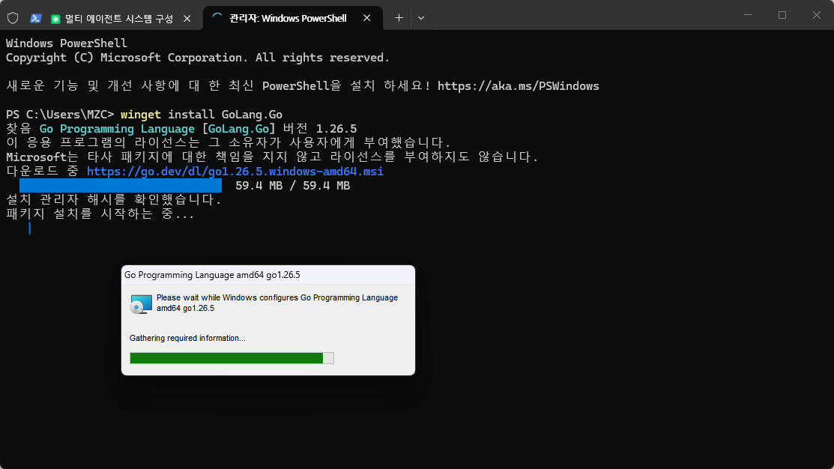
MAT(모니터링) 설치 및 실행 (Windows) ①
GoLang 설치
(winget install GoLang.Go)
② repository 이동 (작업 폴더로)
③ git 클론 ( git clone https://github.com/netwaif/mat.git)
④ mat 빌드
( go build –o mat.exe)
⑤ mat 실행 – env 설정
⑥ mat 실행 화면 (task 0)
1
flavor: claude (claude-main·codex-main·codex-critic·gemini) / codex / antigravity · 생성 직후 validate.py가 불변식 PASS/FAIL 검증 → PASS 확인 후 사용

Slide 38
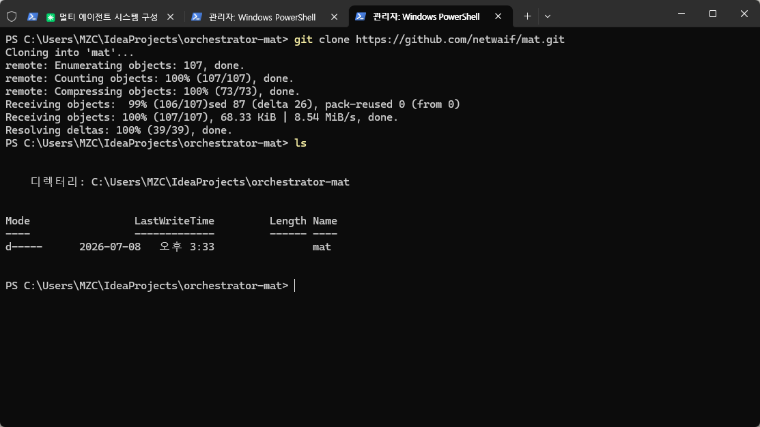
MAT(모니터링) 설치 및 실행 (Windows) ②③
GoLang 설치
(winget install GoLang.Go)
② repository 이동 (작업 폴더로)
③ git 클론 ( git clone https://github.com/netwaif/mat.git)
④ mat 빌드
( go build –o mat.exe . )
⑤ mat 실행 – env 설정
⑥ mat 실행 화면 (task 0)
2
3
flavor: claude (claude-main·codex-main·codex-critic·gemini) / codex / antigravity · 생성 직후 validate.py가 불변식 PASS/FAIL 검증 → PASS 확인 후 사용

Slide 39
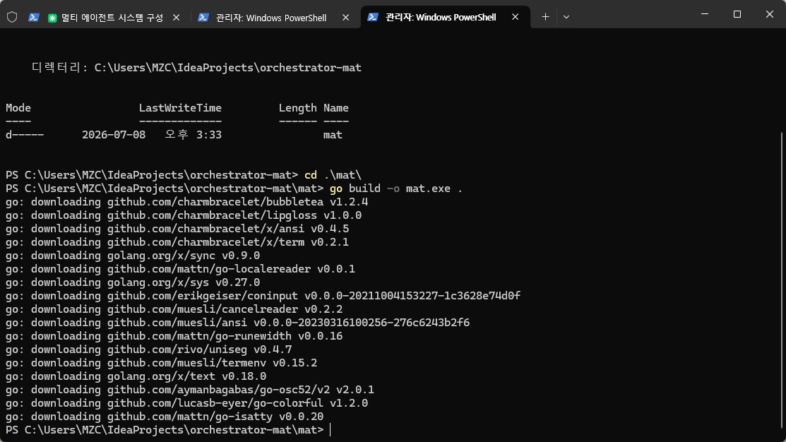
MAT(모니터링) 설치 및 실행 (Windows) ④
GoLang 설치
(winget install GoLang.Go)
② repository 이동 (작업 폴더로)
③ git 클론 ( git clone https://github.com/netwaif/mat.git)
④ mat 빌드
( go build -o mat.exe ． )
윈도우에서 오류시
$env:Path += ";C:\Program Files\Go\bin;$env:USERPROFILE\go\bin“ 실행
⑤ mat 실행 – env 설정
⑥ mat 실행 화면 (task 0)
4
flavor: claude (claude-main·codex-main·codex-critic·gemini) / codex / antigravity · 생성 직후 validate.py가 불변식 PASS/FAIL 검증 → PASS 확인 후 사용

Slide 40
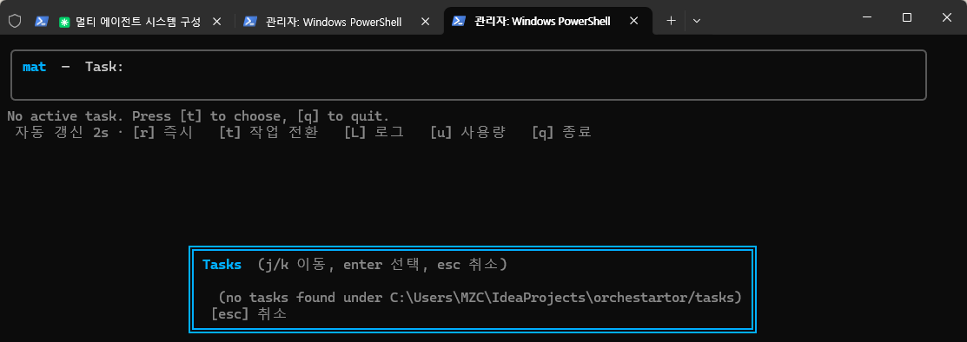
MAT(모니터링) 설치 및 실행 ⑤⑥
GoLang 설치
(winget install GoLang.Go)
② repository 이동 (작업 폴더로)
③ git 클론 ( git clone https://github.com/netwaif/mat.git)
④ mat 빌드
( go build –o mat.exe . )
⑤ mat 실행 – env 설정
⑥ mat 실행 화면 (task 0)
5
6
6
flavor: claude (claude-main·codex-main·codex-critic·gemini) / codex / antigravity · 생성 직후 validate.py가 불변식 PASS/FAIL 검증 → PASS 확인 후 사용

Slide 41
$env:KNOT_VAULT = "C:\DEV\sourcecode\Java-Service-Tree-Framework\knot-vault"
컨테스트 파일에 knot 자동층(관리블록)을 추가.
knot 플러그인이란
$KNOT_VAULT 지식 vault를 다루는 동작 4개(verb) 스킬입니다. 핵심 설계는 "로직은 vault에만 있다" — 플러그인은 $KNOT_VAULT/prompts/·scripts/를 가리키는 얇은 shim일 뿐입니다. 절차를 고칠 땐 vault 한 곳만 고칩니다(정본 단일화). 덕분에 Claude Code·Codex·agy 어디서 불러도 같은 vault prompts를 타서 결과가 같습니다.
지식 추가하는 방법 — 2단계
핵심은 저장과 컴파일이 분리돼 있다는 점입니다.
① save — 원자료를 inbox에 넣기
"이거 knot에 저장해줘" / "vault에 넣어줘"
자료를 inbox/에 슬러그 파일로 저장하고 그 파일만 커밋합니다. 여기서 끝 — 아직 wiki에 반영되지 않습니다.
② ingest — inbox를 wiki로 컴파일
"knot ingest" / "지식그물 컴파일해줘"
prompts/ingest.md 규약대로 source/entity/concept 페이지를 만들고 [[교차링크]]·index.md·log.md를 갱신한 뒤, 원본을 raw/YYYY-MM-DD-*로 옮기고 lint→커밋합니다.
왜 나누나 — save가 커밋까지 하는 이유는 ingest 1단계의 클린트리 가드(더러우면 중단) 때문입니다. 커밋해두지 않으면 다음 ingest가 막힙니다.
나머지 2개
query — "knot에 물어봐". 근거기반 응답이고, vault에 근거가 없으면 **지어내지 않고 "근거 없음"**이라고 답합니다
lint — "vault 건강검진". scripts/lint.py(기계) + prompts/lint.md(의미 진찰: 모순·stale·고아)
무인 운용(scripts/drain.sh를 스케줄러에 등록)도 있지만 기본 OFF이고 물어본 뒤에만 등록합니다

Slide 42
모니터링 설치
36페이지~40페이지를 건너뛰고
https://github.com/313DEVGRP/Java-Service-Tree-Framework
이 프로젝트를 로드했다면 터미널을 열어서
/monitoring 으로 이동
④ mat 빌드
( go build –o mat.exe . )
⑤ mat 실행 – env 설정
⑥ mat 실행 화면 (.\mat.exe)
실행

Slide 43
클로드 실행

Slide 44
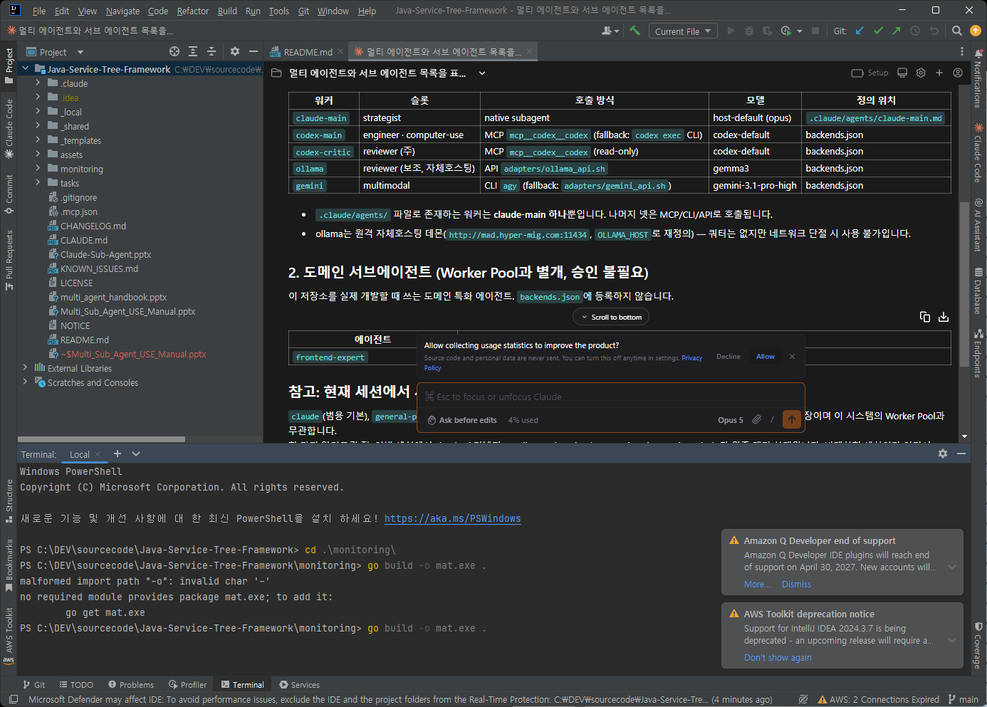
멀티에이전트와 서브에이전트의 설정 확인

Slide 45
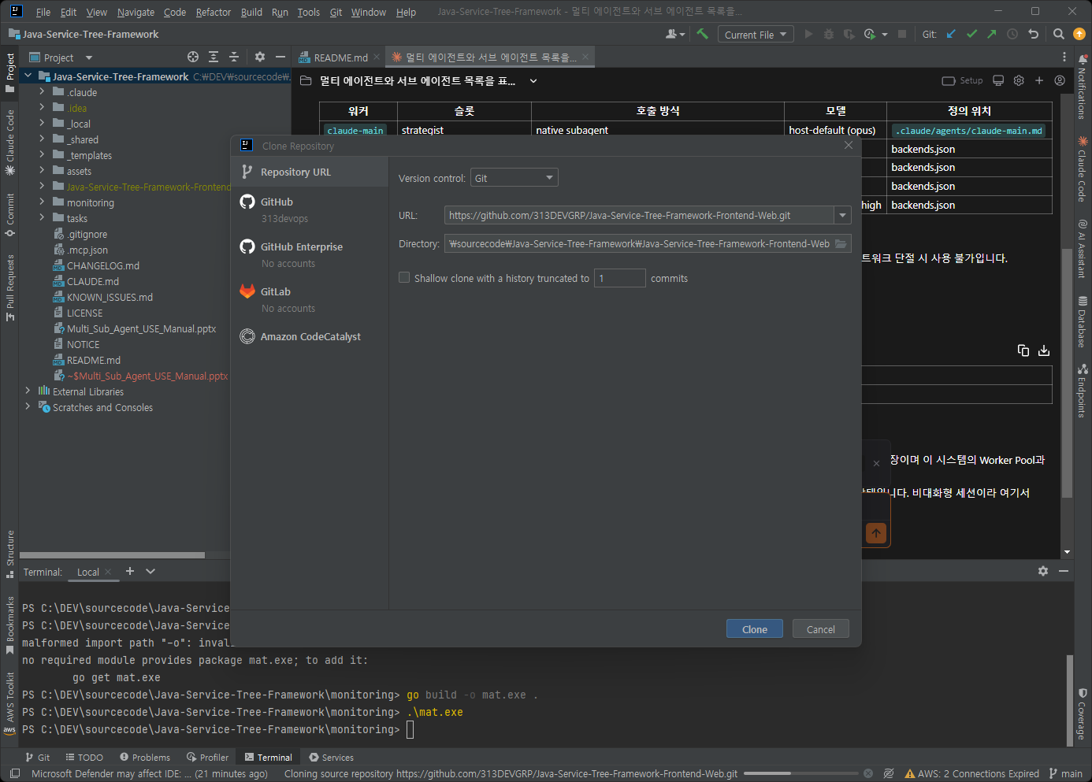
오케스트레이션에서 MSA 프로젝트를 로드

Slide 46
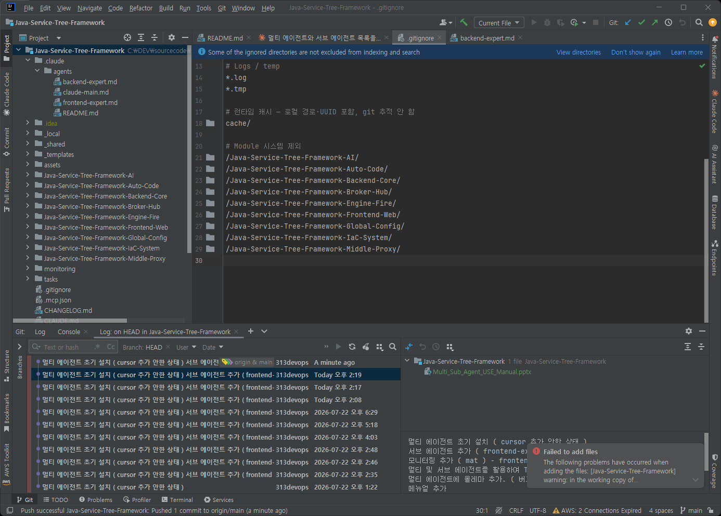
MSA 구조에서 인공지능을 활용한 개발 방식

Slide 47
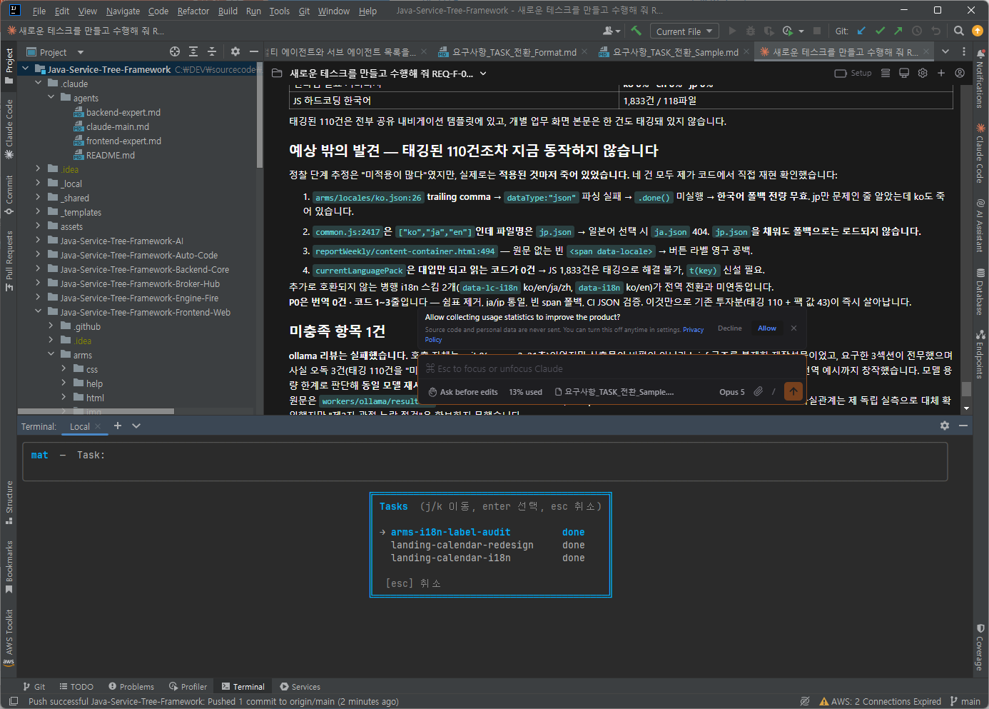
모니터링 할 테스크 선택

Slide 48
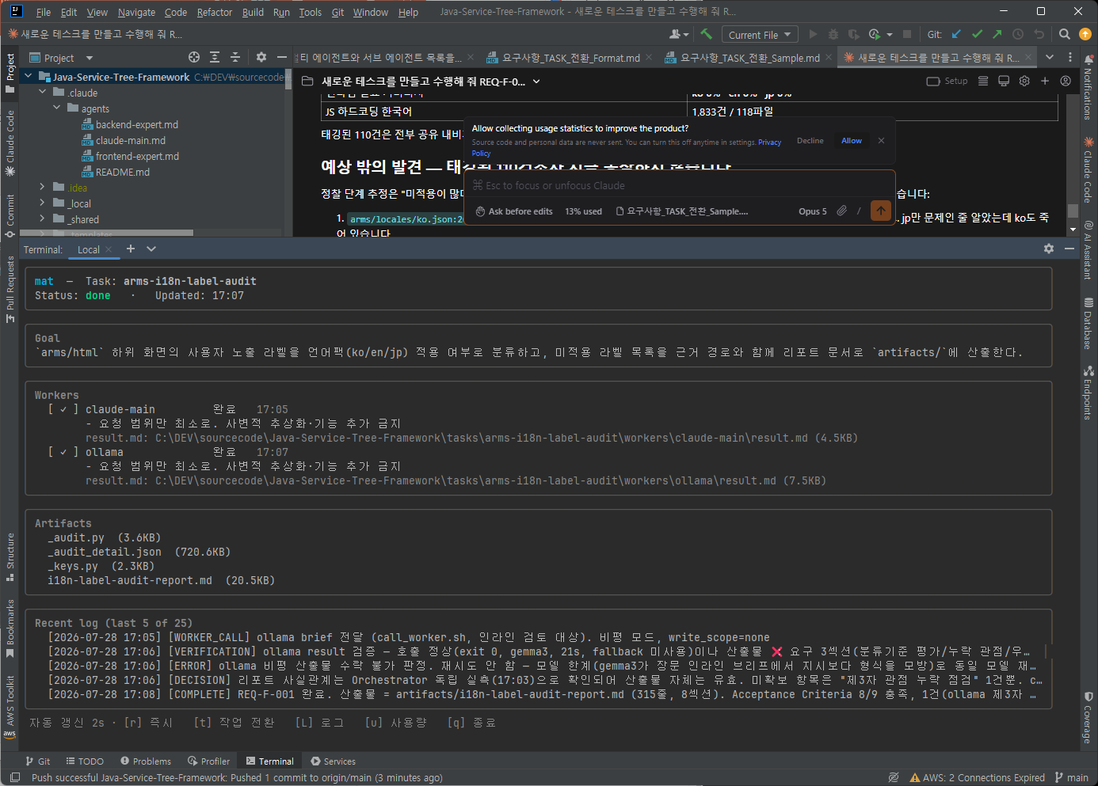
에이전트 모니터링

